Slide 1
Создание собственной библиотеки

Slide 2
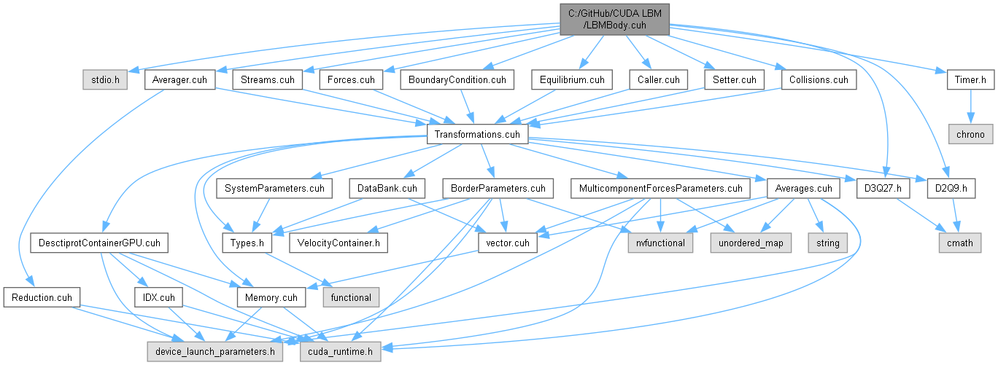
Мотивация

Slide 3
Что такое библиотека?
Библиотеки — это файлы с шаблонами кода (набор функций или классов). Их создали для того, чтобы люди не набирали каждый раз заново один и тот же код.

Slide 4



Примеры известных библиотек на Python
NumPy – научные и численные вычисления
Pandas – анализ данных
Matplotlib – визуализация данных

Slide 5
Цель работы
Идея работы
Научиться создавать проект, состоящий из нескольких файлов.
Написать свою библиотеку, состоящую из функций, которые сортируют массив.
Создать другой файл, в котором будут вызываться функции из библиотеки и будет проверяться их скорость работы.

Slide 6
Алгоритмы сортировки

Slide 7
Квадратичные сортировки

Slide 8
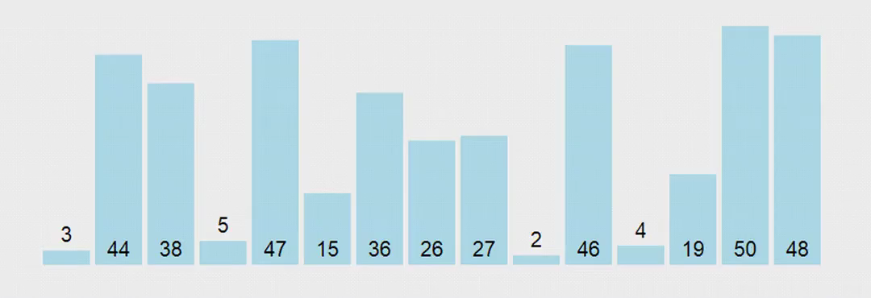
Сортировка пузырьком

Slide 9
Сортировка пузырьком
def bubble_sort(a):
n = len(a)
unordered = True
while unordered:
unordered = False
for j in range(n - 1):
if a[j] > a[j + 1]:
a[j], a[j + 1] = a[j + 1], a[j]
unordered = True
n -= 1

Slide 10
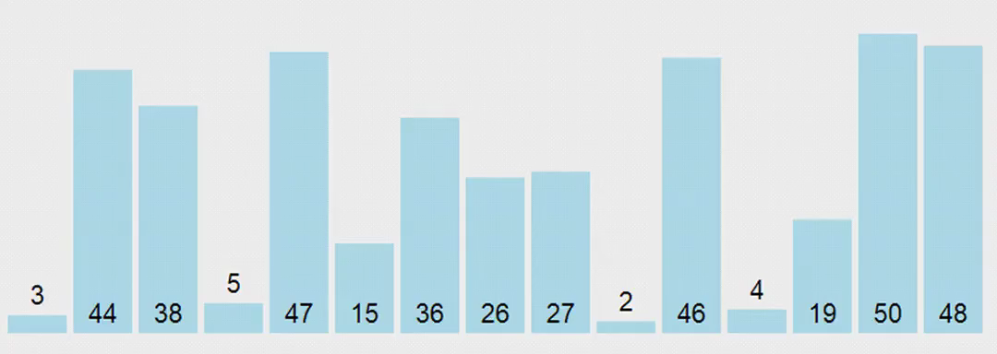
Сортировка выбором

Slide 11
Сортировка выбором
def selection_sort(a):
for i in range(len(a) - 1):
imin = i
for j in range(i + 1, len(a)):
if a[j] < a[imin]:
imin = j
a[i], a[imin] = a[imin], a[i]

Slide 12
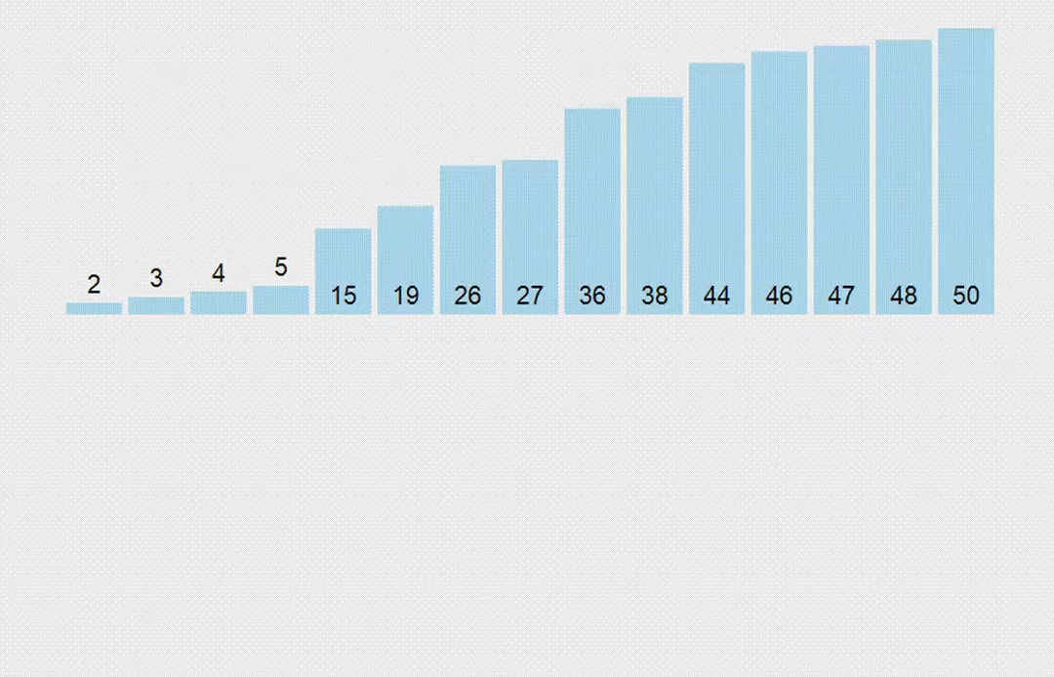
Сортировка вставками

Slide 13
Сортировка вставками
def insertion_sort(a):
for i in range(1, len(a)):
tmp = a[i]
j = i - 1
while j >= 0 and a[j]>tmp:
a[j + 1] = a[j]
j -= 1
a[j + 1] = tmp

Slide 14
Быстрая сортировка

Slide 15
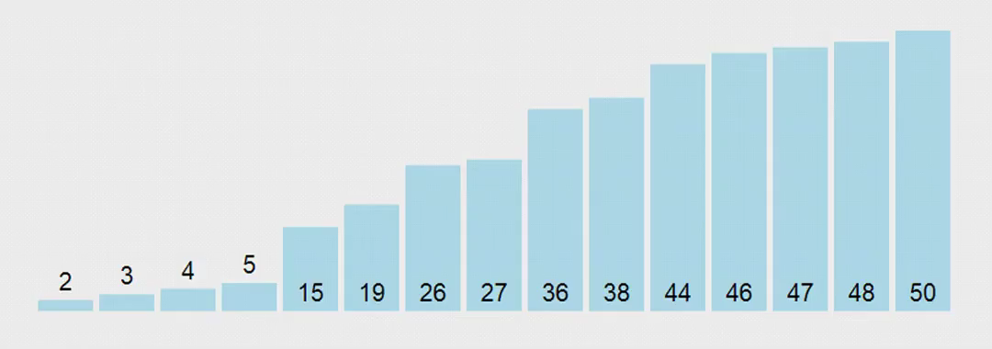
Quick sort

Slide 16
Quick sort
def quick_sort(arr, low, high):
if low < high:
# Разделяем массив и находим индекс опорного элемента
pivot_index = partition(arr, low, high)
# Рекурсивно сортируем элементы слева и справа от опорного элемента
quick_sort(arr, low, pivot_index - 1)
quick_sort(arr, pivot_index + 1, high)
def partition(arr, low, high):
pivot = arr[low] # Опорный элемент — первый элемент подмассива
i = low + 1 # Начинаем с элемента сразу после pivot
for j in range(low + 1, high + 1):
# Если текущий элемент меньше или равен pivot, перемещаем его в "левую часть"
if arr[j] <= pivot:
arr[i], arr[j] = arr[j], arr[i]
i += 1
# Помещаем pivot на его правильное место в отсортированном массиве
arr[low], arr[i - 1] = arr[i - 1], arr[low]
return i - 1 # Возвращаем индекс pivot

Slide 17
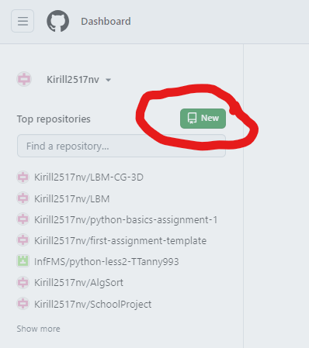
Создание репозитория на GitHub
Авторизоваться на GitHub
Либо на главной странице, либо у себя в профиле ищите слово repositories
Нажимаете на кнопку New

Slide 18
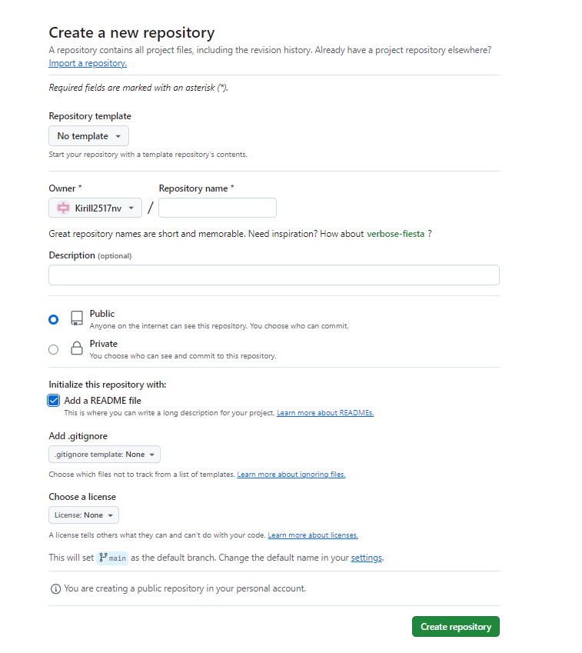
Имя репозитория (желательно на английском)
Делаем его публичным, чтобы у всех был доступ к нему
Добавляем файл README
Создаем репозиторий

Slide 19
Файл с библиотекой алгоритмов сортировок
LibSort.py
def insertion_sort(a):
…
def selection_sort(a):
…
…

Slide 20
Файл с проверкой времени работы алгоритмов
SortTime.py
import Libsort # наш модуль
import time # модуль для замера времени
Massiv = [random.randint(1,100000) for i in range(N)]
Start = time.time()
Libsort.insertion_sort(Massiv)
Finish = time.time()
Res_msec = (Finish – Start)*1000

Slide 21
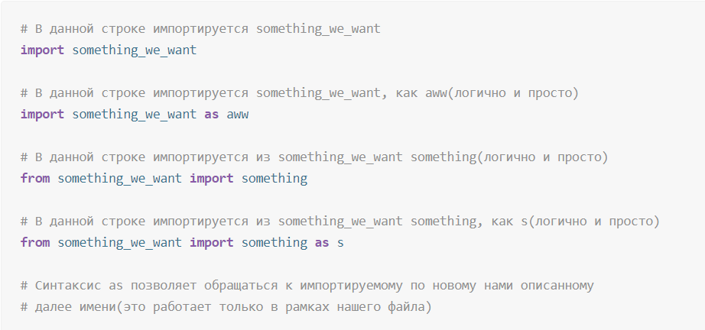
Синтаксис import

Slide 22
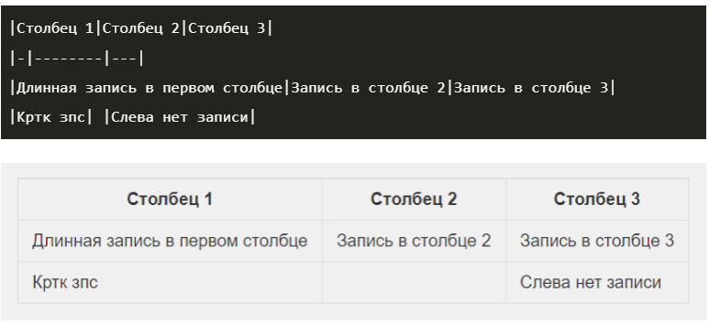
Оформление таблиц в файле Readme.md
Шпаргалка по оформлению файлов ReadMe.md

Slide 23
Спасибо за внимание!

